Slide 1
Деятельность школьной библиотеки
в условиях
дистанционного образования через
совершенствование изучения
русского языка и чтения
Тамашевская А.А., педагог-библиотекарь , учитель русского
языка и литературы МБОУ Зимовниковской СОШ № 1

Slide 2
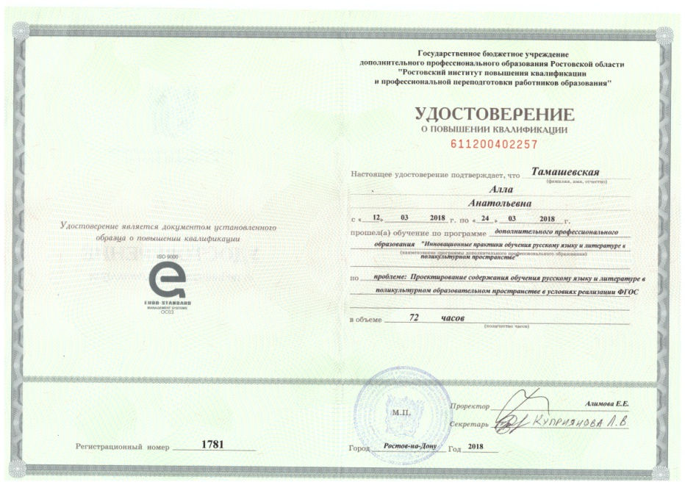
Цель :
развитие всестороннего применения, распространения и продвижения русского языка как фундаментальной основы гражданской
самоидентичности;
Задачи:
совершенствование условий для всестороннего развития русского языка как государственного языка Российской Федерации и как языка межнационального общения народов России;
развитие кадрового и методического потенциала в сфере обучения русскому языку;
совершенствование условий для продвижения русского языка, российской культуры и образования на русском языке;

Slide 3
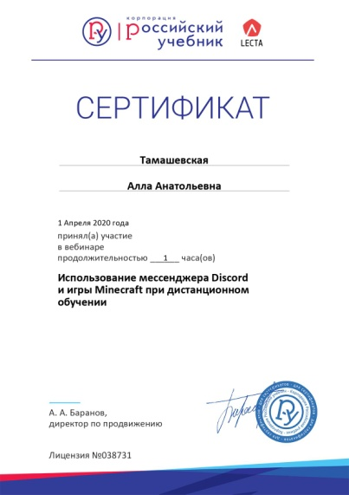
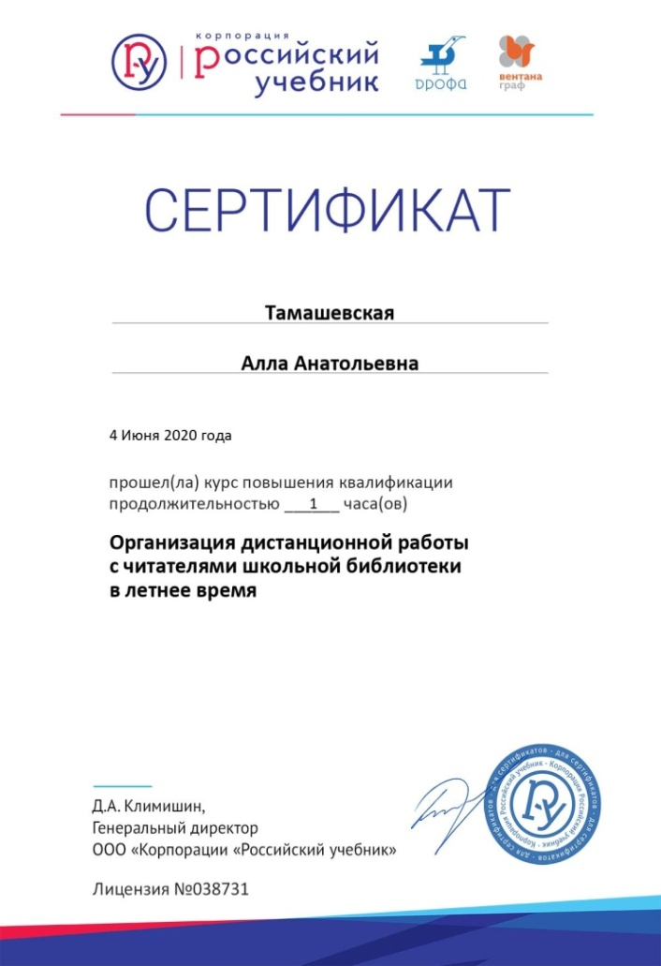

Slide 4
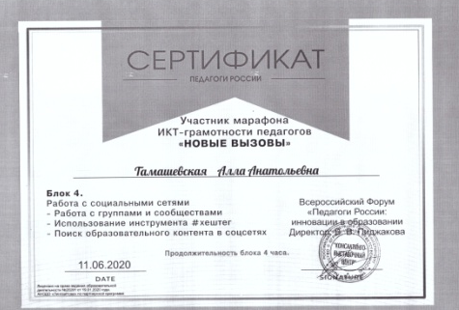
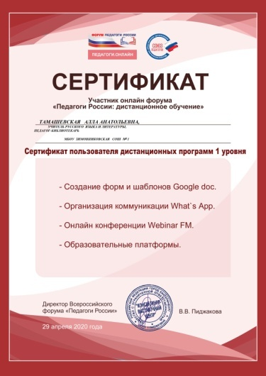
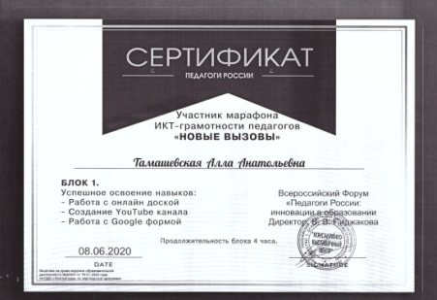
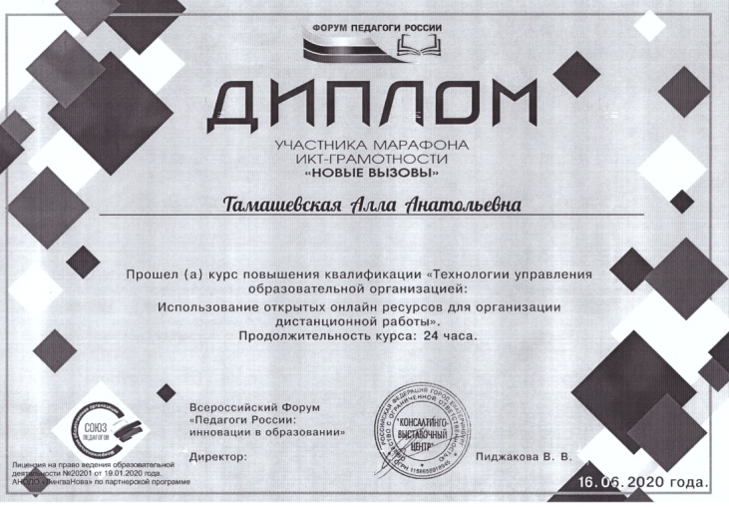
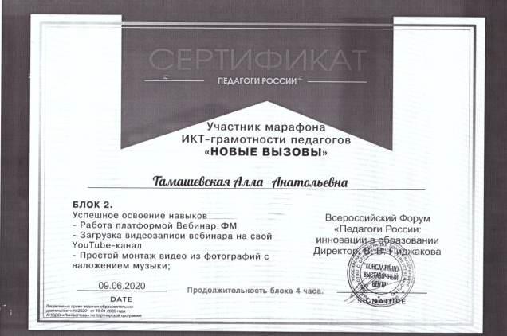
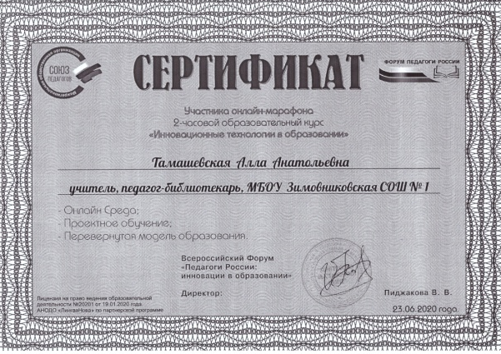

Slide 5
Сервис Padlet - инструмент для
совместной работы в виртуальном
пространстве

Slide 6
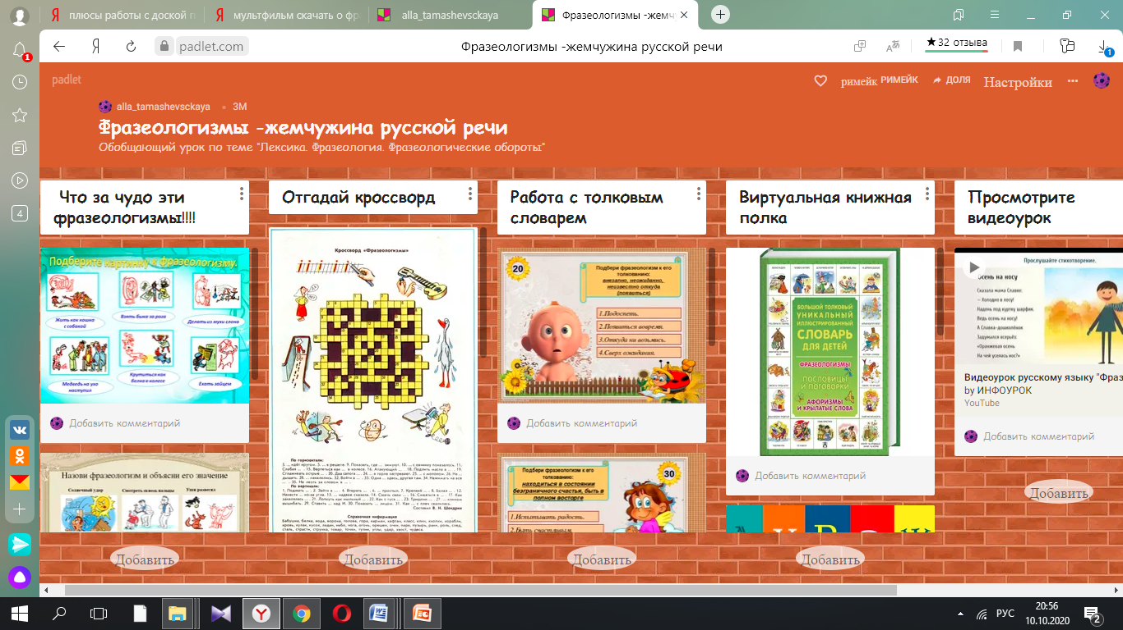
https://padlet.com/alla_tamashevsckaya/c5e8wpo06dpiaxxr

Slide 7
Библиотека в кармане

Slide 9
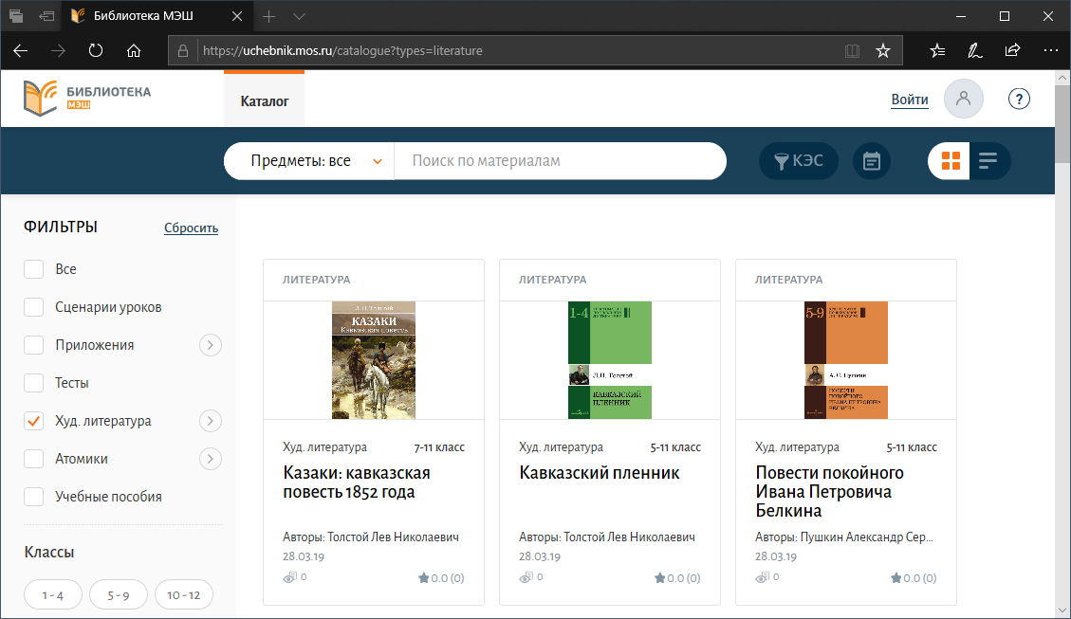
https://uchebnik.mos.ru/catalogue

Slide 10
Посмотреть лекцию о биографии поэтессы для 10-11 классов uchebnik.mos.ru/catalogue/material_view/atomic_object.. Послушать стихотворение «Имя твоё» для 5-9 классов uchebnik.mos.ru/catalogue/material_view/atomic_object.. Стихотворениие «Не думаю» для 10-11 классов uchebnik.mos.ru/catalogue/material_view/atomic_object.. Изучить ви­де­оф­ра­гмент о жи­зни Ма­ри­ны Цве­та­е­вой в Мос­кве для 5-9 классов uchebnik.mos.ru/catalogue/material_view/atomic_object..
#мэш #мэш_литература

Slide 11
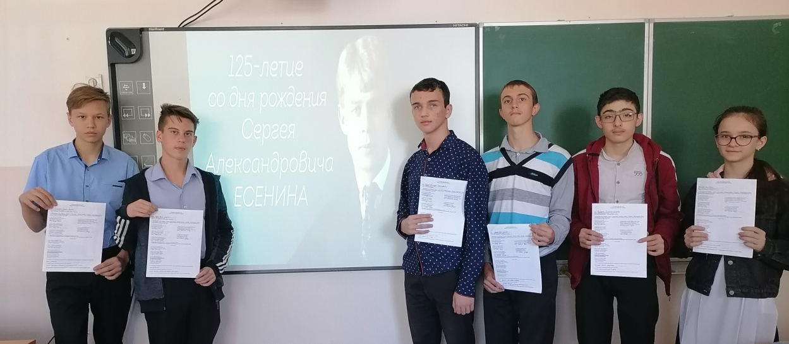

Slide 12
Желаю профессионального роста, новых творческих открытий

